Slide 1

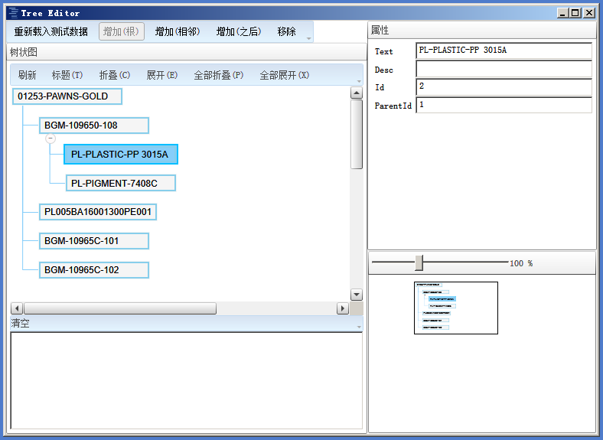
Tree Editor
功能概述

Slide 2

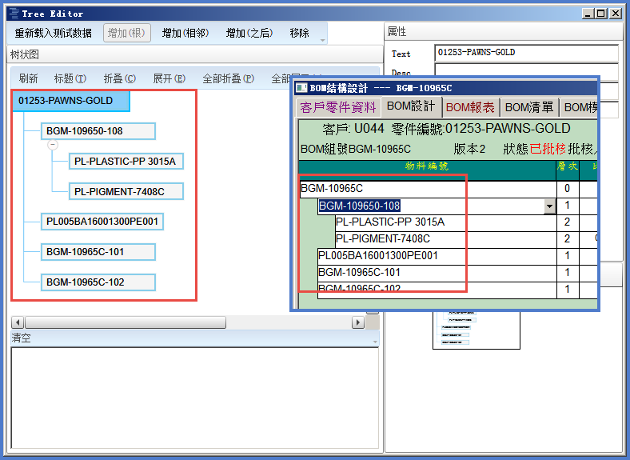
Tree Editor

Slide 3
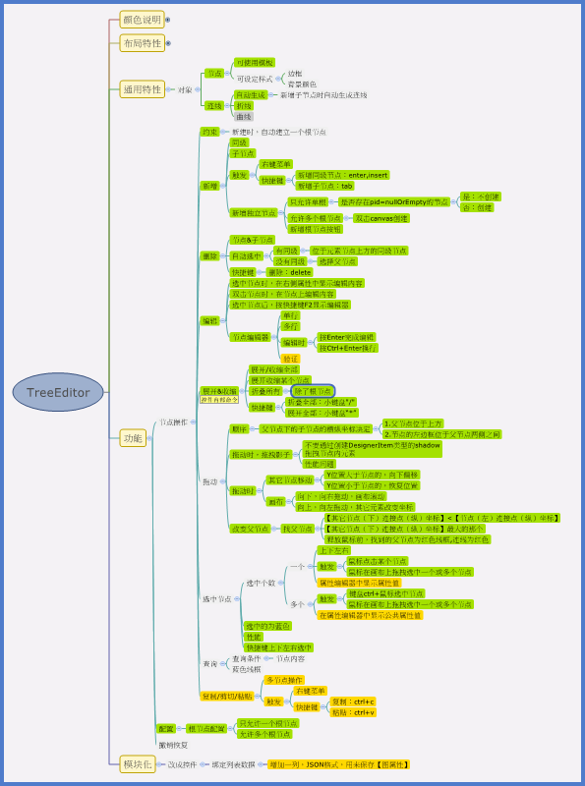
功能分解

Slide 4
功能
選擇
新增
修改
刪除
複製/剪切，粘貼
查詢

Slide 5
Tree Editor
選擇

Slide 6
選擇
單選
多選
取消選中

Slide 7
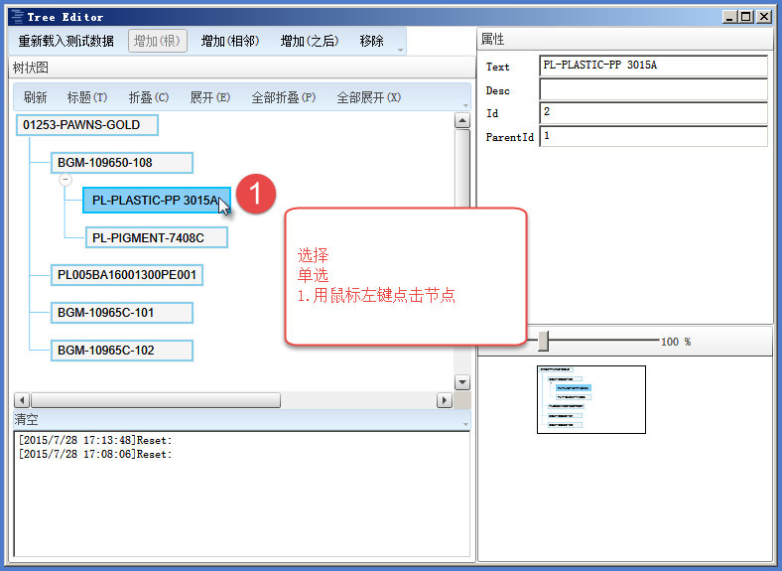
選擇（單選）

Slide 8
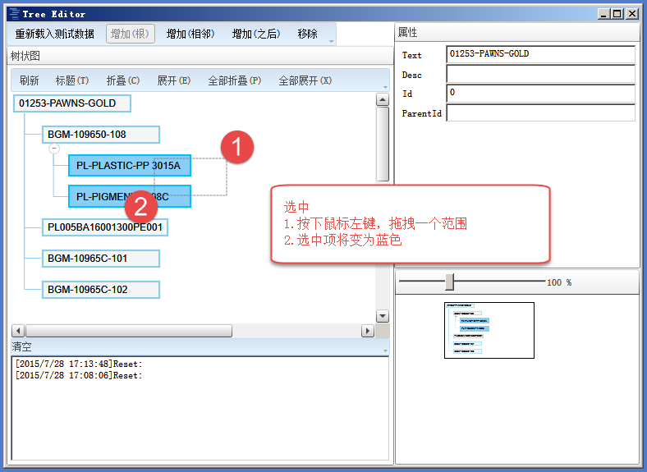
選擇（多選方式一）

Slide 9
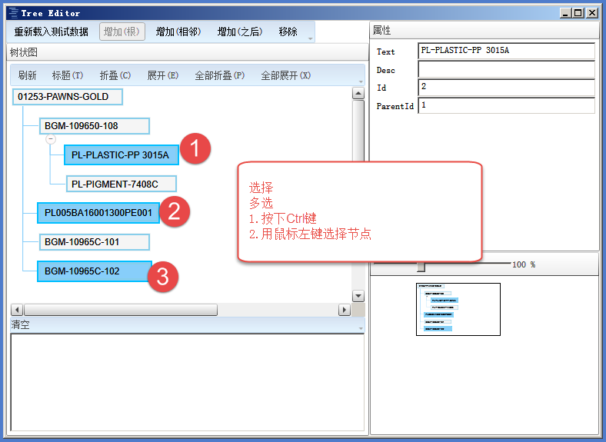
選擇（多選方式二）

Slide 10
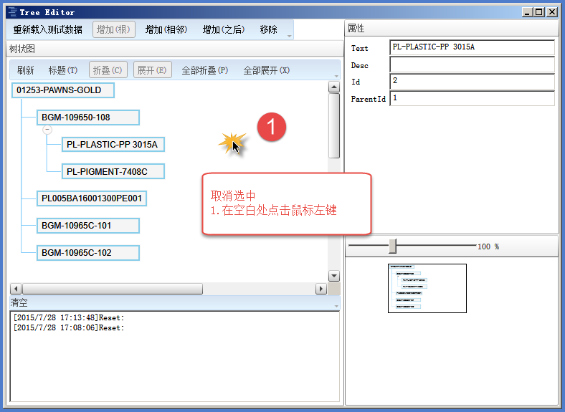
選擇（取消選中）

Slide 11
Tree Editor
新增

Slide 12
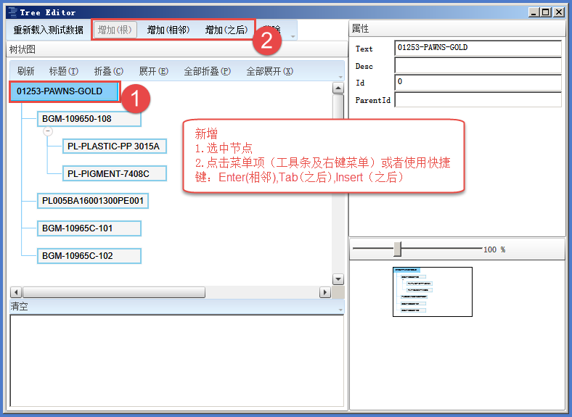
新增（方式一）

Slide 13
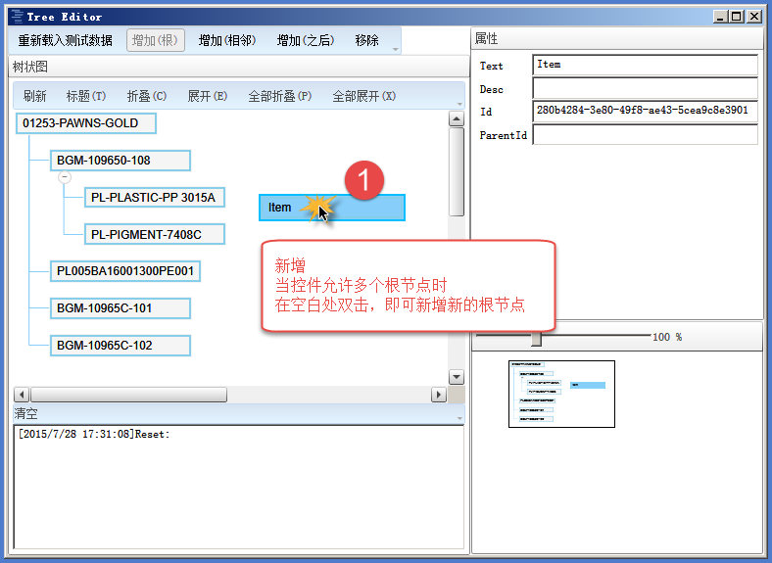
新增（方式二）

Slide 14
Tree Editor
修改

Slide 15
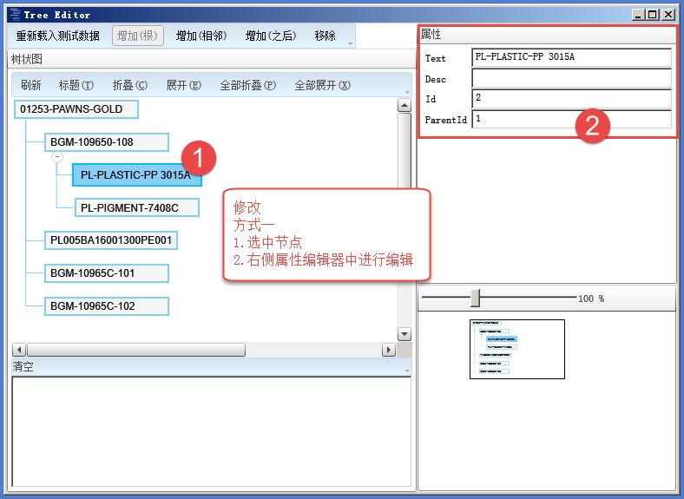
修改（方式一）

Slide 16
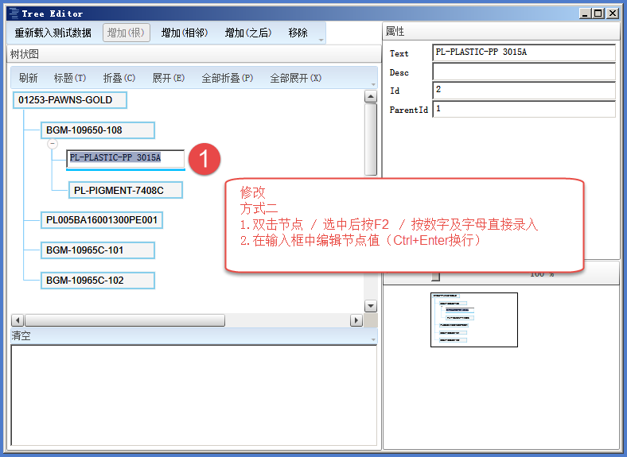
修改（方式二）

Slide 17
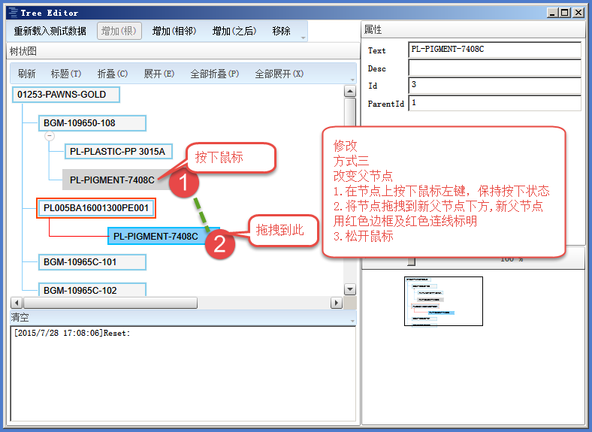
修改（方式三）

Slide 18
Tree Editor
刪除

Slide 19
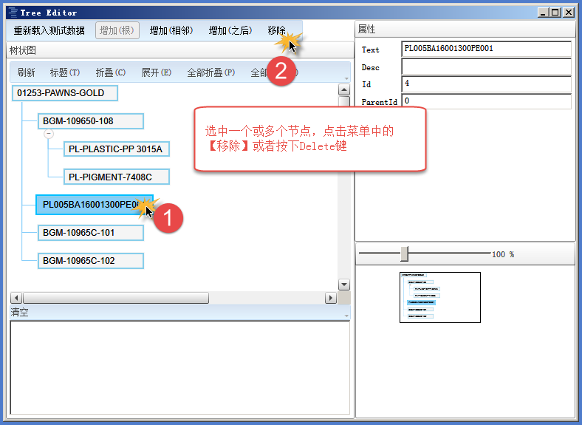
刪除

Slide 20
Tree Editor
複製/剪切，粘貼

Slide 21
複製/剪切，粘貼
複製/剪切 選中的節點（一個或多個）
可以粘貼到本身窗口，或者到指定TreeEditor窗口中

Slide 22
Tree Editor
節點屬性編輯器

Slide 23
節點屬性編輯器
可編輯一個或多個節點的屬性
編輯一個節點，可編輯節點值，以及其他屬性。
編輯多個節點，可編輯節點樣式（邊框色，背景色）

Slide 24
Tree Editor
查詢

Slide 25
查詢
輸入節點值，查詢節點。

Slide 26
Thanks！
2015-7-28

